Slide 1


FORMAÇÃO DE AUDITOR LIDER SASSMAQ – Módulo Estação de Limpeza – edição 2007
ABIQUIM – ASSOCIAÇÃO BRASILEIRA DA INDÚSTRIA QUÍMICA
Rua Chedid Jafet, 222 – Vila Olimpia – S
Instrução: Eva Cancissu Moraes

Slide 2
O QUE É SASSMAQ?
SASSMAQ:
É uma série de sistemas de avaliação em Saúde, Segurança, Meio Ambiente e Qualidade cada sistema ligado a um meio de transporte ou operação logística específica, a saber:
Transporte rodoviário - 2014
Estação de Limpeza- 2007
Transporte Ferroviário – em desenvolvimento
Armazém – em desenvolvimento
Atendimento de Emergência- em desenvolvimento.

Slide 3

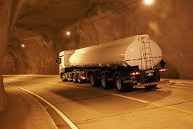
SASSMAQ – Sistema de Avaliação em Saúde, Segurança, Meio Ambiente e Qualidade
Modulo de avaliação SASSMAQ : Transporte Rodoviário
O SASSMAQ Transporte avalia as empresas prestadoras de serviços de transporte rodoviário, é uma avaliação especialmente voltada para operações com produtos químicos, embora outros setores adotem esta mesma sistemática de avaliação devido sua abrangência em gerenciamento e processos.

Slide 4
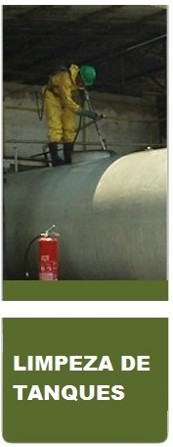
SASSMAQ – Sistema de Avaliação em Saúde, Segurança, Meio Ambiente e Qualidade
Modulo de avaliação SASSMAQ : Estação de limpeza
O SASSMAQ Estação de Limpeza avalia empresas prestadoras de serviços de lavagem de tanques, contêineres, embalagens grandes.
As estações podem pertencer a uma transportadora ou ser um prestador de serviços independente, que preste serviços inclusive para industrias ( tanques, embalagens grandes)

Slide 5
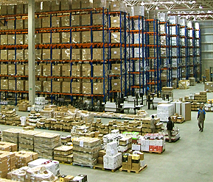
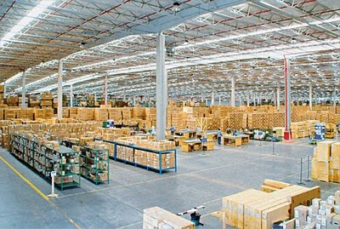
SASSMAQ – Sistema de Avaliação em Saúde, Segurança, Meio Ambiente e Qualidade
Modulo de avaliação SASSMAQ: Armazenagem
Avalia a atividade de prestação de serviços de armazenagem de produtos químicos. Nesta avaliação é destacada a necessidade de proteção do ambiente de armazenamento de acordo com os riscos dos produtos armazenados, os cuidados com manuseio, carga e descarga de equipamentos , procedimentos operacionais e preparo das pessoas.

Slide 6
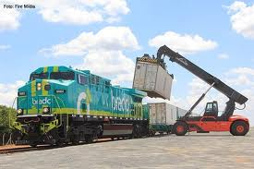
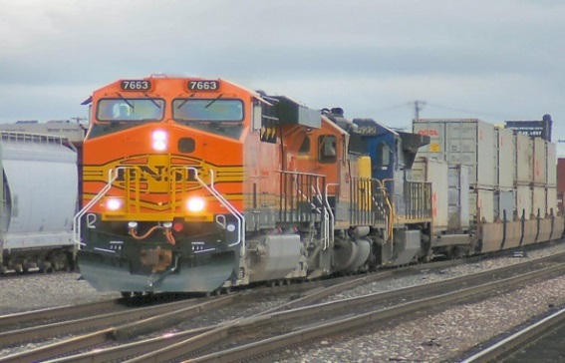
SASSMAQ – Sistema de Avaliação em Saúde, Segurança, Meio Ambiente e Qualidade
Modulo de avaliação SASSMAQ: Ferroviário
Esta avaliação é voltada para prestadores de serviços de vagões de carga e tração locomotiva, que em geral movimentam grandes massas à granel e containers de granéis líquidos ou sólidos e ainda dry containers, nos quais os produtos embalados são estufados.

Slide 7
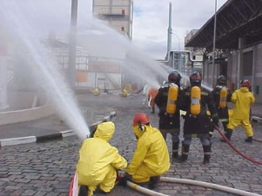
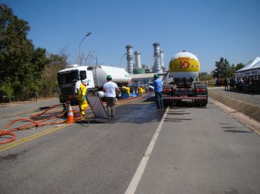
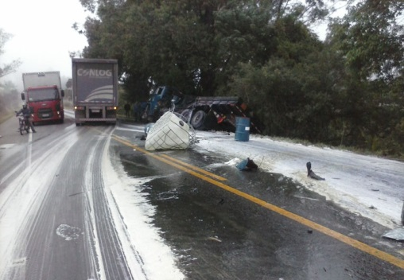
SASSMAQ – Sistema de Avaliação em Saúde, Segurança, Meio Ambiente e Qualidade
Modulo de avaliação SASSMAQ : Atendimento à Emergências
É uma avaliação voltada para prestadores de serviços em atendimentos dentro e fora das instalações da empresa. Este é um serviços associado à indústria, transportadores rodoviários e ferroviários, estações de limpeza , armazéns e terminais de armazenamento de granéis líquidos, sólidos ou gasosos.

Slide 8
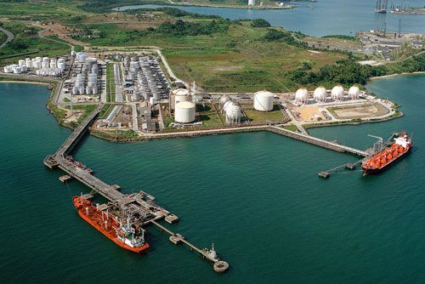
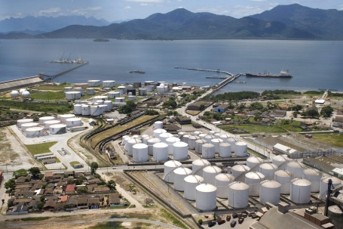
CDI-T : Chemical Distribution Institute - Terminals
O CDI-T é um sistema de avaliação acreditado de âmbito internacional. Não é SASSMAQ, é o sistema de avaliação desta categoria de prestação de serviços logísticos: terminais de granéis marítimos
O sistema tem 3 categorias de questões :
TPQ – Terminals Particulars Questions – onde são definidas que requisitos são aplicáveis a estrutura do terminal e tipo de produtos que armazena;
SI – Self Inspection Question : procedimentos e inspeção prévia feita pelo próprio terminal antes de solicitar acreditação por organismos certificadores;
I – Inspection questions – aplicadas pelo inspetor externo com acreditação internacional.

Slide 9
O processo de avaliação SASSMAQ
Possíveis escopo de avaliação
Transporte rodoviário
Produtos perigosos
Produtos não Perigosos
Estação de limpeza
Instalações dentro da empresa avaliada
Prestadora de serviços independente
Ferroviário
Granéis líquidos, gasosos ou sólidos
Produtos embalados, em vagão de carga.
Produtos embalados
À granel ( líquido, gasoso, sólido)
Nacional
Internacional
Dry container
Containers para líquidos

Slide 10
Disposições gerais
A avaliação
Qualificação do auditor
Documentos da avaliação
Indicadores de desempenho
Perfil da empresa avaliada

Slide 11
Disposições gerais – A avaliação
APLICAÇÃO MODULAR
Módulo: transporte rodoviário
Elementos Centrais ( c ) : permite que se tenha uma vi0são ampla do quadro administrativo, operacional e social da empresa. São aplicados na matriz, e podem ser aplicados em filiais se as atividades típicas do conceito de matriz forem executadas em filiais.
Estação de limpeza ( EL ) : panorama específico de cada serviço oferecido pela empresa, operação. Podem ser aplicados na matriz e filiais, dependendo das atividades desenvolvidas em cada local avaliado.

Slide 12
Disposições gerais – A avaliação
Definições de matriz e filiais para o SASSMAQ.
MATRIZ: Unidade avaliável (CNPJ) onde está alocada a direção administrativa da empresa e que centraliza o sistema de gestão de SSMAQ, onde se aplica necessariamente o elemento central. Se houver atividades como manutenção, treinamento e operações deve ser aplicado também o elemento específico.

Slide 13
Disposições gerais – A avaliação
FILIAL: Unidade avaliável ( CNPJ) onde são desenvolvidas as operações de transporte. A filial dispõe de estrutura física independente da matriz e realiza operações de limpeza ou descontaminação. É aplicado necessariamente o elemento EL, podendo ser aplicado elemento central se realizar atividades da matriz.

Slide 14
Disposições gerais – A avaliação
TIPO DE QUESTÕES :
Mandatórias (M) = 100% de atendimento . São relacionadas a atendimento a legislação e normas e quesitos requeridos pelas indústrias.
Industriais (I ) = 70 % de atendimentos . São questões da indústria.
Desejáveis (D) = livre de atendimento . São melhorias no sistema e podem significar a diferença para a qualificação adicional do tomador de serviços.

Slide 15
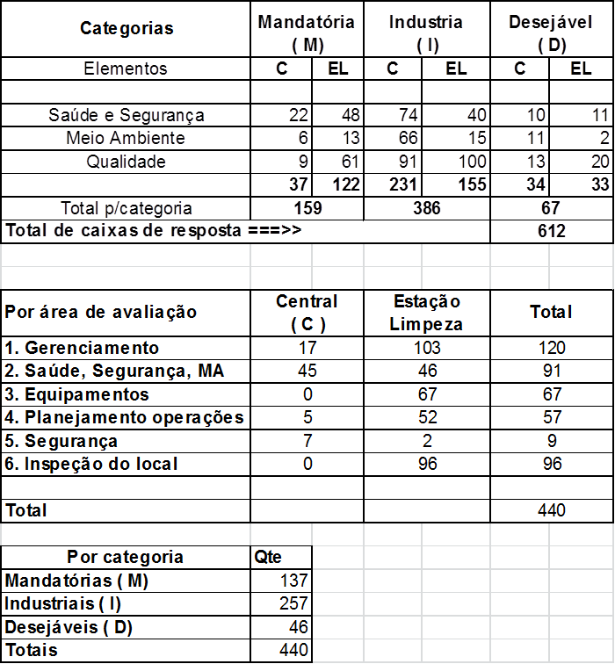
Número de questões

Slide 16
Disposições gerais – A avaliação
Deve-se notar que, para as questões em que é impossível ou desnecessário fazer uma distinção entre aspectos de SSMA e Q, apenas a caixa Q está disponível, indicando que:
a questão refere-se apenas a aspectos de qualidade, ou;
a questão refere-se a aspectos de SSMA e qualidade, mas não foi feita uma distinção entre esses aspectos.

Slide 17

Disposições gerais – A avaliação

Slide 18
Disposições gerais – A avaliação
Para racionalização de tempo, custo da auditoria e melhor resultado alguma preparação entre a empresa avaliada e a Organização certificadora devem ocorrer antes da data da avaliação:
A empresa avaliada deve ler e familiarizar-se com o questionário de avaliação;
As informações gerais devem ser disponibilizadas pela empresa avaliada à OC antes da data da avaliação;
Evidências documentais devem estar separadas e organizadas para a auditoria

Slide 19

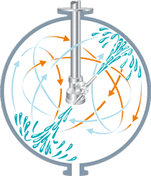
Disposições gerais – A avaliação
A quem aplica-se a avaliação SASSMAQ:
Prestadores de serviços para a indústria química, que por conta própria ou a pedido de uma empresa química decide passar por uma avaliação SASSMAQ, módulo estação de limpeza.

Slide 20
Processo para a Qualificação SASSMAQ
Avaliação
Empresa Prestadora
de
Serviços de Logística
Organismo
Certificador
Relatório
Termo de Avaliação
Relatório
Requisitos adicionais
Qualificação
Termo de
Avaliação
Indústria Química
ABIQUIM
Consulta

Slide 21
Disposições gerais – A avaliação
Se após ter sido aprovada em avaliação, dentro do prazo de validade do certificado de avaliação, a empresa mudar de endereço deverá passar por nova avaliação e dependendo da estrutura da organização no novo local, pode implicar na reavaliação dos elementos específicos e centrais.
Quando a empresa avaliada mudar a razão social, dentro do prazo de validade do certificado, porém mantendo toda a estrutura organizacional anterior e demais condições do perfil preenchido, o certificado permanece válido até a expiração do prazo.
As não aplicabilidades das questões do questionário dependerão da análise do auditor, que terá por base o escopo da avaliação e as informações do perfil. No caso de questões não aplicáveis e de caráter mandatório, o auditor deve justificar no campo de observações.

Slide 22

Disposições gerais – A avaliação
Durante a avaliação, o auditor deve analisar se há evidências suficientes que suportem as respostas e verificar se os procedimentos de fato são postos em prática e atingem os resultados esperados.
A garantia por parte dos colaboradores do prestador de serviços não dever ser aceita como conformidade para uma questão, caso não haja evidências objetivas para embasar a resposta. Os procedimentos devem ser efetivamente implementados.
A avaliação deve ser justa, porém rigorosa e imparcial. Em caso de dúvida ou conformidade parcial a resposta deve ser “não”, podendo-se adicionar um comentário no campo apropriado.

Slide 23
Disposições gerais – A avaliação
Os indicadores de desempenho passam a fazer parte do Questionário de Avaliação e devem ser apresentadas ao auditor para atendimento as questões 1.3.2 , conforme planilha apresentada no Manual do SASSMAQ.
Existem indicadores mandatórios ( indicadores de Saúde e Segurança do Trabalho), que devem ser respondidos por todos : empresas parceiras e não parceiras e não há justificativa para não aplicabilidade.
Os indicadores só das empresas parceiras do AR, só devem ser respondidos por empresas parceiras.

Slide 24
Disposições gerais – A avaliação
No item 1.3.2 existem apenas 5 questões ligadas aos indicadores, porém a apresentação das medições deve atender as planilhas do Manual, exceto quanto um indicador não for aplicável aquele escopo /perfil de empresa avaliada e o Auditor concordar com esta não aplicabilidade.
Lembrar sempre do recurso de 90 dias para apresentar evidências, mantendo a emissão do certificado suspensa, em caso de indicadores mandatórios.

Slide 25
Disposições gerais – A avaliação
Para definição de não aplicabilidade o Auditor deve sempre retomar as informações do escopo de avaliação e do Perfil .
Excepcionalmente questões ou respostas que venham a gerar dúvidas deverão ser encaminhadas à comissão consultiva do SASSMAQ.
Observadores da indústria poderão acompanhar a avaliação no todo ou em parte, desde que não interfiram no andamento do processo e haja concordância da empresa avaliada, ou a empresa pode convidar a indústria para acompanhar sua avaliação.
Completada a avaliação o auditor fará a reunião de fechamento e enquanto não deixar a empresa pode alterar uma questão se forem apresentadas evidências que o convençam a alterar uma resposta.

Slide 26
Disposições gerais – A avaliação
Outras questões sobre o processo de avaliação:
As avaliações das empresas não podem ser realizadas em feriados, nem em finais de semana, salvo nos casos em que comprovadamente a empresa opere ininterruptamente e com autorização da ABIQUIM;
Se durante o processo de avaliação uma empresa não conseguir demonstrar o atendimento algum item mandatório, poderá apresentar evidências, presencial ou documental, em até 90 dias para ser aprovada , e durante este período não estará certificada. Se não cumprir este prazo deverá solicitar nova avaliação reiniciando todo o processo.
Após completar a avaliação o organismo certificador atualiza as informações constantes no canal do SASSMAQ, na página da Abiquim na internet;
O prestador de serviços recebe o relatório de avaliação

Slide 27
Disposições gerais – A avaliação
Cabe à indústria o processo final de qualificação do prestador de serviço, devendo considerar o relatório apresentado e, principalmente, as necessidades específicas do produto a ser transportado, rotas, equipamentos, experiência e a capacidade técnica exigidas para a contratação segura.
Reavaliação completa a cada dois anos

Slide 28

Disposições gerais – A avaliação
Pendências em relação a licenças, por CNPJ:
O Avaliador deve estar atento ao prazo de validade de todas as licenças e cadastros: prefeitura, meio ambiente estadual, corpo de bombeiros, registro de descontaminador INMETRO (quando prestador de serviços) e cadastro IBAMA . Licenças vencidas impedem a emissão do certificado de avaliação.
Em caso de dúvidas sobre licenças, legislação estadual, aguardar a emissão do certificado e consultar a comissão consultiva. Existe o recurso de 90 dias de pendencia que pode ser utilizado.

Slide 29
Disposições gerais – Qualificação do Auditor
O Auditor líder deve ser qualificado por organismo certificador credenciado nacional ou internacionalmente.
Deve pertencer direta ou indiretamente a um organismo certificador.
Deve ter efetuado pelo menos cinco auditorias de sistemas da garantia da qualidade, gestão ambiental e /ou OSHAS 18001 saúde e segurança em empresas ou industrias químicas.
Deve ser engenheiro ou técnico de segurança do trabalho, se não possuir esta formação, deve fazer-se acompanhar por profissional especialista.

Slide 30
Disposições gerais – Qualificação do Auditor
Deve comprovar conhecimento de leis e regulamentações ambientais.
Deve ter sido treinado e obtido aprovação no treinamento do curso de auditor líder no programa SASSMAQ realizado pela Abiquim;
Deve realizar pelo menos duas auditorias completas do SASSMAQ , ( podendo ser também em rodoviário) , por ano, para manter-se no quadro de auditores dos organismos certificadores. O não cumprimento desta regra o retira da relação de auditores homologados pela Abiquim e o obriga a realizar novo curso de formação de auditores líderes.

Slide 31

Disposições gerais – Do Auditor
Os auditores dos organismos certificadoras são orientados para as seguintes condutas:
O mais alto padrão ético;
Confidencialidade sobre as informações da empresa;
Durante a auditoria não interferir nas operações da empresa;
Não decidir sobre questões não atendidas ou pendências;
Não operar equipamento, nem dar conselhos;
Dar bons exemplos de atendimento as regras de segurança da empresa .

Slide 32
Disposições gerais – Documentos do Processo
O SASSMAQ, módulo Estação de Limpeza rodoviário consiste dos documentos que devem ser utilizados conjuntamente.
O Perfil da empresa dever ser preenchido integralmente para cada unidade avaliada , definindo o escopo da avaliação e incluindo os anexos:
Relação completa de equipamentos da unidade avaliada;
Colaboradores próprios e contratados;
Licenças e registros;
Principais produtos e classes de risco, que é capacitado para limpeza/descontaminação;
Atividades que são realizadas na unidade a ser avaliada
Instalações
Deve ser preenchido em formulário na edição revisada e publicada no site da Abiquim e enviado ao organismo certificador de escolha do prestador do serviços.

Slide 33
Disposições gerais – Documentos do Processo
b) o Guia onde são apresentadas informações gerais sobre a avaliação pelo programa SASSMAQ, com informações detalhadas para os auditores e empresas auditadas, explicando cada resposta esperada.
O guia deve ser sempre utilizado em conjunto com o questionário, para que entenda corretamente a questão no contexto desta avaliação. As disposições gerais também devem ser consultadas permanentemente pelas partes envolvidas, para que o processo de avaliação e as regras que o regem, sejam de pleno conhecimento de todos.

Slide 34
Disposições gerais – Documentos do Processo
c) o Questionário da avaliação, onde são apresentadas as questões, tipo, categoria e caixas de resposta em SS MA Q ou NA e foi adicionada uma coluna para justificativas do auditor.
Há nas colunas à esquerda, antes da questão os elementos dos programas SASSMAQ ( C ) central ou (EL) operações da estação de limpeza.
A área de gerenciamento do questionário está atualizada acompanhando a revisão do SASSMAQ do módulo rodoviário, uma vez que a área de gerenciamento deve ser igual para todos os modos de SASSMAQ.

Slide 35
Panorama do Questionario de avaliação e guia.

Slide 36
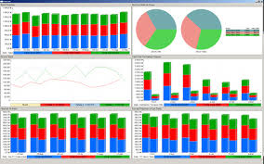
Disposições gerais – Indicadores de desempenho
Não são mais enviados com o Perfil para o órgão certificador, devem ser apresentados ao auditor, durante a auditoria.
São divididos em categorias como:
IST´s – indicadores de segurança do trabalho. Este indicador deve ser respondido por empresas parceiras e não parceiras do AR e têm caráter de mandatórios para todas. São 22 indicadores de desempenho em saúde e segurança.
ISP´s – indicadores de segurança de processos, Este indicador deve ser respondido exclusivamente por empresas parceiras do AR, em auditorias simples ou conjuntas e têm caráter industrial

Slide 37
Disposições gerais – Indicadores de desempenho
ISTr´s – Não se aplicam ao EL os indicadores de segurança de transportes.
IS – indicador social – 01 indicador
IMA´s – indicadores de meio ambiente , idem IPS´s são 13 indicadores.
Se dentre os indicadores solicitados a empresa apresentar a planilha de indicadores e faltar algum do tipo IST (trabalho) , mandatório, a auditoria não pode ser completada, porque não há não aplicabilidade. Quando não houver a ocorrência o preenchimento da planilha deve ser “zero”, porém toda a série de dados do período deve ser apresentada ( 6 ou 12 meses).

Slide 38
Disposições gerais – Indicadores de desempenho

Slide 39
Disposições gerais – Indicadores de desempenho

Slide 40
Disposições gerais – Indicadores de desempenho

Slide 41
Disposições gerais – Indicadores de desempenho

Slide 42
Disposições gerais – Indicadores de desempenho

Slide 43
Disposições gerais – Indicadores de desempenho

Slide 44
Disposições gerais – Indicadores de desempenho

Slide 45
Disposições gerais – Indicadores de desempenho

Slide 46
Disposições gerais – Indicadores de desempenho

Slide 47
Disposições gerais – Indicadores de desempenho

Slide 48
Disposições gerais – Indicadores de desempenho

Slide 49
Disposições gerais – Indicadores de desempenho

Slide 50
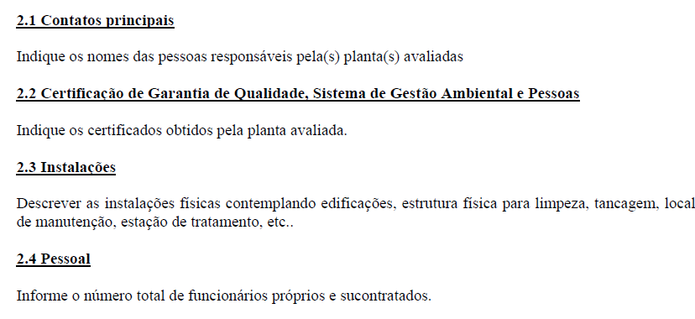
Disposições gerais – Preenchimento do Perfil
Data da avaliação : de comum acordo com a OC, que dimensionará o número de dias ( mínimo 2).

Slide 51
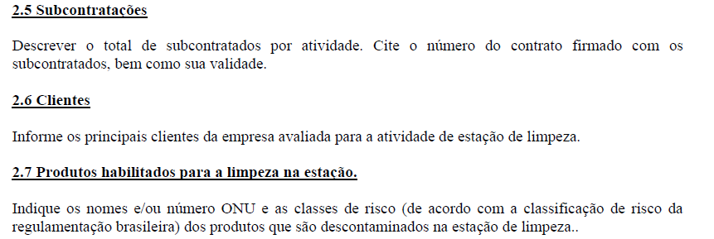
Disposições gerais – Preenchimento do Perfil

Slide 52
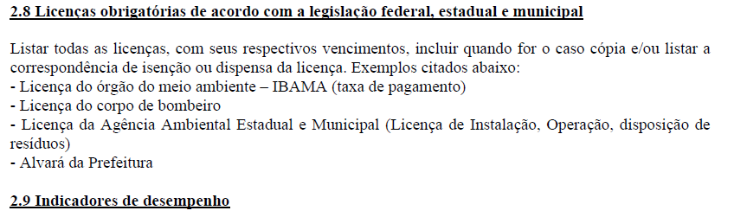
Disposições gerais – Preenchimento do Perfil
Os indicadores de desempenho não são mais enviados ao órgão certificador, passam a fazer parte da avaliação itens 1.3.2.1 a 1.3.2.5

Slide 53
Áreas de Avaliação
1. gerenciamento
2. Saúde, Segurança , meio Ambiente
3. Equipamentos
4. Planejamento de operações
5. Segurança patrimonial e confidencialidade
Inspeção do local

Slide 54

Gerenciamento
Áreas de avaliação :
1. Gerenciamento
Nesta área os requisitos do sistema de avaliação serão voltados para a gestão da empresa, aborda aspectos das responsabilidades do gerenciamento como: estabelecimento das políticas, treinamentos, relatórios de investigações de não conformidades ou acidentes, gestão de pessoal, promoção de atitudes de SSMA, auditorias e revisão do sistema de gerenciamento.
A administração deve evidenciar forte liderança pessoal e facilitar um sistema de apoio que direcione as atividades da empresa para a excelência em SSMA e Qualidade

Slide 55
Gerenciamento – Estação de limpeza

Slide 56
Gerenciamento – estação de limpeza

Slide 57
Gerenciamento – estação de limpeza

Slide 58
Gerenciamento – estação de limpeza

Slide 59
Gerenciamento – estação de limpeza

Slide 60
Gerenciamento – estação de limpeza

Slide 61
Gerenciamento – estação de limpeza
Diretoria
Coord. Qualidade
Atendimento ao cliente
Gte operações
Supervisor operações / Coord. Qualidade
Staff: SSMA e Qualidade

Slide 62
Gerenciamento - estação de limpeza

Slide 63
Gerenciamento – estação de limpeza

Slide 64
Gerenciamento – estação de limpeza

Slide 65
Gerenciamento – estação de limpeza

Slide 66
Gerenciamento – estação de limpeza

Slide 67
Gerenciamento – estação de limpeza

Slide 68
Gerenciamento – estação de limpeza

Slide 69
Gerenciamento – estação de limpeza

Slide 70
Gerenciamento – estação de limpeza

Slide 71
Gerenciamento – estação de limpeza

Slide 72
Gerenciamento – estação de limpeza

Slide 73
Gerenciamento – estação de limpeza

Slide 74
Gerenciamento – estação de limpeza

Slide 75
Gerenciamento – estação de limpeza

Slide 76
Gerenciamento – estação de limpeza

Slide 77
Gerenciamento – estação de limpeza

Slide 78
Gerenciamento – estação de limpeza

Slide 79
Gerenciamento – estação de limpeza

Slide 80
Gerenciamento – estação de limpeza

Slide 81
Gerenciamento - estação de limpeza

Slide 82
Gerenciamento – estação de limpeza

Slide 83
Gerenciamento – estação de limpeza

Slide 84
Gerenciamento – estação de limpeza

Slide 85
Gerenciamento – estação de limpeza

Slide 86
Gerenciamento – estação de limpeza

Slide 87
Gerenciamento – estação de limpeza

Slide 88
Gerenciamento – estação de limpeza

Slide 89
Gerenciamento – estação de limpeza

Slide 90
Gerenciamento – estação de limpeza

Slide 91

Gerenciamento – estação de limpeza

Slide 92
Gerenciamento – estação de limpeza

Slide 93
Gerenciamento – estação de limpeza

Slide 94

Saúde, Segurança, Meio Ambiente – estação de limpeza
2. Segurança, saúde e meio ambiente
Verifica se estão sendo mantidos padrões elevados em segurança, saúde e cuidado ambiental e se há a devida preocupação pela proteção dos funcionários, do público e do ambiente. Nesta área de avaliação há um grande número de questões mandatórias.
A base para cumprir os quesitos de SS MA é a pesquisa de legislação aplicável e atendimento a legislação. O guia do manual considera as Normas regulamentadoras do trabalho para as questões de SS.
Do mesmo modo para as questões de MA são consideradas as legislações federais, estaduais e locais.

Slide 95
Saúde, Segurança e Meio Ambiente – estação de limpeza

Slide 96
Saúde, Segurança e Meio Ambiente – estação de limpeza

Slide 97
Saúde, Segurança e Meio Ambiente – estação de limpeza

Slide 98
Saúde, Segurança e Meio Ambiente – estação de limpeza

Slide 99
Saúde, Segurança e Meio Ambiente – estação de limpeza

Slide 100
Saúde, Segurança e Meio Ambiente – estação de limpeza

Slide 101
Saúde, Segurança e Meio Ambiente – estação de limpeza

Slide 102
Saúde, Segurança e Meio Ambiente – estação de limpeza

Slide 103
Saúde, Segurança e Meio Ambiente – estação de limpeza

Slide 104
Saúde, Segurança e Meio Ambiente – estação de limpeza

Slide 105
Saúde, Segurança e Meio Ambiente – estação de limpeza

Slide 106
Saúde, Segurança e Meio Ambiente – estação de limpeza

Slide 107
Saúde, Segurança e Meio Ambiente – estação de limpeza

Slide 108
Saúde, Segurança e Meio Ambiente – estação de limpeza

Slide 109
Saúde, Segurança e Meio Ambiente – estação de limpeza

Slide 110
Saúde, Segurança e Meio Ambiente – estação de limpeza

Slide 111
Saúde, Segurança e Meio Ambiente – estação de limpeza

Slide 112
Saúde, Segurança e Meio Ambiente – estação de limpeza

Slide 113
Saúde, Segurança e Meio Ambiente – estação de limpeza

Slide 114
Saúde, Segurança e Meio Ambiente – estação de limpeza

Slide 115
Saúde, Segurança e Meio Ambiente – estação de limpeza

Slide 116
Saúde, Segurança e Meio Ambiente – estação de limpeza

Slide 117
Saúde, Segurança e Meio Ambiente – estação de limpeza

Slide 118
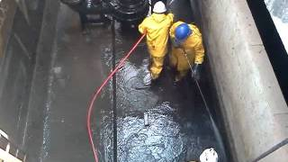
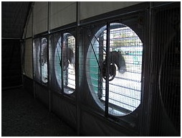
Equipamentos – estação de limpeza
3. Equipamentos
A preocupação com operações seguras e confiáveis levam ao interesse em projetos e especificações de equipamentos, exigindo a existência de programas de inspeção e manutenção de rotina.
Os principais elementos de avaliação desta área são:
Especificação de equipamentos adequados aos produtos e riscos da operação;
Projeto e documentação técnica;
b) Manutenção preventiva;
c) Tecnologia;
d) Contingenciamento da limpeza.

Slide 119
Equipamentos – estação de limpeza

Slide 120
Equipamentos – estação de limpeza

Slide 121
Equipamentos – estação de limpeza

Slide 122
Equipamentos – estação de limpeza

Slide 123
Equipamentos – estação de limpeza

Slide 124
Equipamentos – estação de limpeza

Slide 125
Equipamentos – estação de limpeza

Slide 126
Equipamentos – estação de limpeza

Slide 127
Equipamentos – estação de limpeza

Slide 128
Equipamentos – estação de limpeza

Slide 129
Equipamentos – estação de limpeza

Slide 130
Equipamentos – estação de limpeza

Slide 131
Equipamentos – estação de limpeza

Slide 132
Equipamentos – estação de limpeza

Slide 133
Planejamento de Operações
4. Operações
As atividades operacionais e administrativas diárias são examinadas e o auditor busca confirmar a existência de sistemas e procedimentos adequados de controle, bem como de que esses sistemas estão sendo obedecidos.
Nesta parte deve ser evidenciado como o prestador de serviços planeja o atendimento às demandas do cliente, estabelece medidas de contingências para suprir eventuais falhas de operação/operador/equipamentos. O processo de lavagem se interrompido pode desencadear agravos de alto impacto à logística , inclusive paradas de plantas.

Slide 134
Equipamentos – estação de limpeza

Slide 135
Equipamentos – estação de limpeza

Slide 136
Planejamento de operações – estação de limpeza

Slide 137
Planejamento de operações – estação de limpeza

Slide 138
Planejamento de operações – estação de limpeza

Slide 139
Planejamento de operações – estação de limpeza

Slide 140
Planejamento de operações – estação de limpeza

Slide 141
Planejamento de operações – estação de limpeza

Slide 142
Planejamento de operações – estação de limpeza

Slide 143
Planejamento de operações – estação de limpeza

Slide 144
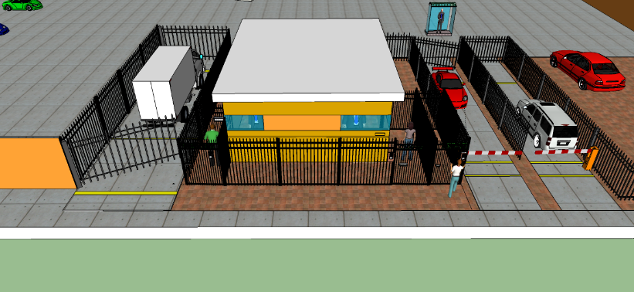
Segurança patrimonial e confidencialidade – estação de limpeza
5. Segurança patrimonial e confidencialidade
Espera-se que a devida atenção seja dada aos aspectos de segurança que Afetam as informações e propriedades dos clientes.
O auditor examinará normas e procedimentos, controle de acesso e inspeções regulares de segurança.

Slide 145
Segurança patrimonial e confidencialidade - Estação de limpeza

Slide 146
Segurança patrimonial e confidencialidade - Estação de limpeza

Slide 147

Inspeção local – estação de limpeza
6. Inspeção no local
O SASSMAQ impõe a necessidade de avaliação de alguns elementos físicos para que se obtenha uma noção das condições das instalações e dos aspectos de SSMA e Qualidade da operação.
Além da existência de uma condição favorável aos riscos das operações é observado a manutenção predial, inspeção e testes de equipamentos de proteção da edificação e registros e licenças para a operação da empresa.

Slide 148
Inspeção local – estação de limpeza

Slide 149
Inspeção local – estação de limpeza

Slide 150
Inspeção local – estação de limpeza

Slide 151
Inspeção local – estação de limpeza

Slide 152
Inspeção local – estação de limpeza

Slide 153
Inspeção local – estação de limpeza

Slide 154
Inspeção local – estação de limpeza

Slide 155
Inspeção local – estação de limpeza

Slide 156
Inspeção local – estação de limpeza

Slide 157
Inspeção local – estação de limpeza

Slide 158
Inspeção local – estação de limpeza

Slide 159
Inspeção local – estação de limpeza

Slide 160
Inspeção local – estação de limpeza

Slide 161
Inspeção local – estação de limpeza

Slide 162
Inspeção local – estação de limpeza

Slide 163
Inspeção local – estação de limpeza

Slide 164
Inspeção local – estação de limpeza

